Slide 1
ЦІЛЬОВА КОМПЛЕКСНА ПРОГРАМА НАЦІОНАЛЬНО-ПАТРІОТИЧНОГО ВИХОВАННЯ ТЕРНОПІЛЬСЬКОГО ОБЛАСНОГО КОМУНАЛЬНОГО ЦЕНТРУ ТУРИЗМУ, КРАЄЗНАВСТВА, СПОРТУ ТА ЕКСКУРСІЙ
УЧНІВСЬКОЇ МОЛОДІ
Ігнатьєва Ольга Омелянівна,
методист ТОКЦТКСЕУМ

Slide 2


Slide 3
Мета програми:
Вивчити та описати стан, розвиток і функціонування системи національно-патріотичного виховання Тернопільського обласного комунального центру туризму, краєзнавства, спорту та екскурсій учнівської молоді, розробити форми впровадження досвіду роботи Тернопільського обласного комунального центру туризму, краєзнавства, спорту та екскурсій учнівської молоді у виховний процес у позашкільних навчальних закладах області.

Slide 4
Завдання програми:
утвердження в свідомості і почуттях особистості патріотичних цінностей, переконань і поваги до культурного та історичного минулого України;
виховання поваги до Конституції України, Законів України, державної символіки;
підвищення престижу військової служби, а звідси – культивування ставлення до солдата як до захисника Вітчизни, героя;
усвідомлення взаємозв’язку між індивідуальною свободою, правами людини та її патріотичною відповідальністю;
сприяння набуттю дітьми та молоддю патріотичного досвіду на основі готовності до участі в процесах державотворення, уміння визначати форми та способи своєї участі в життєдіяльності громадянського суспільства, спілкуватися з соціальними інститутами, органами влади, спроможності дотримуватись законів та захищати права людини, готовності взяти на себе відповідальність, здатності розв’язувати конфлікти відповідно до демократичних принципів;
формування толерантного ставлення до інших народів, культур і традицій;
утвердження гуманістичної моральності як базової основи громадянського суспільства;
культивування кращих рис української ментальності - працелюбності, свободи, справедливості, доброти, чесності, бережного ставлення до природи.

Slide 5
Прогнозований результат
забезпечення у молодого покоління розвинутої патріотичної свідомості і відповідальності, почуття вірності, любові до Батьківщини, турботи про спільне благо, збереження та шанування національної пам’яті;
зацікавленість молоді щодо служби у Збройних силах України, готовність до захисту України та виконання громадянського і конституційного обов’язку із захисту національних інтересів, цілісності, незалежності України, з метою становлення її як правової, демократичної, соціальної держави;
створення ефективної виховної системи національно-патріотичного виховання молоді;
консолідація зусиль суспільних інституцій у справі виховання підростаючого покоління.

Slide 6
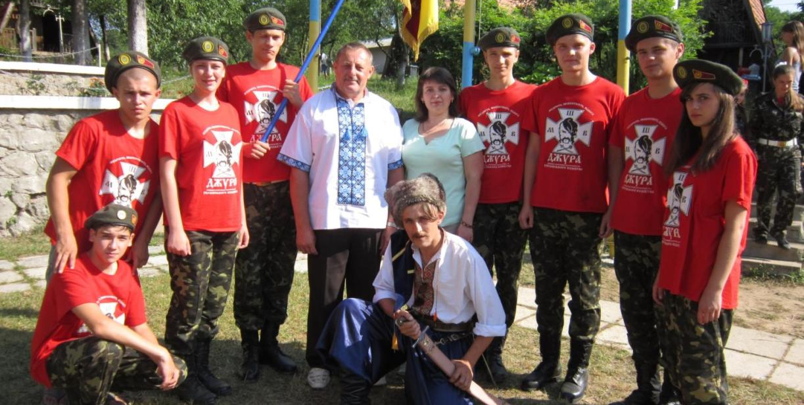
Учасники гри «Сокіл» («Джура»)

Slide 7
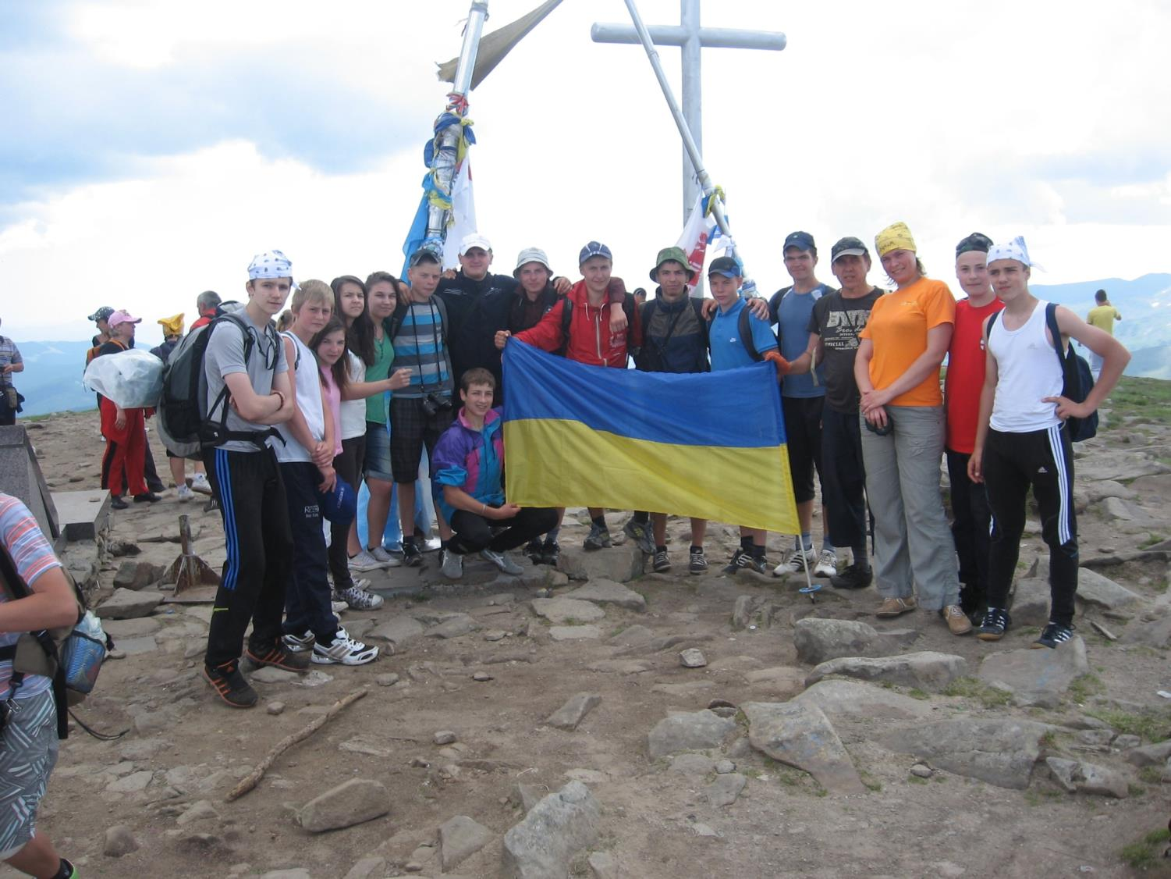
Гуртківці ТОКЦТКСЕУМ здійснюють туристські мандрівки

Slide 8
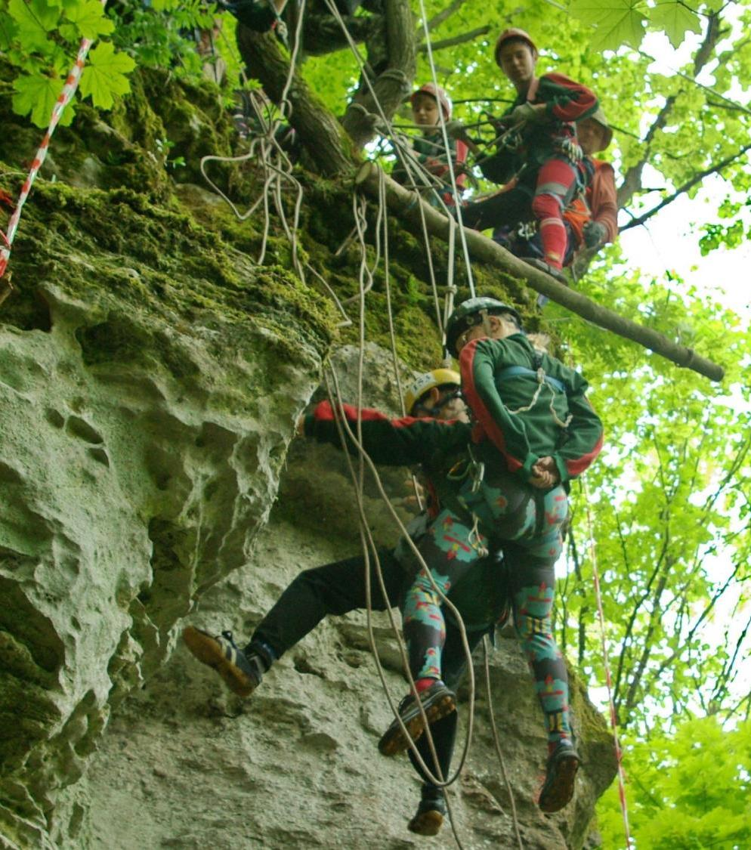
Змагання з спортивного туризму

Slide 9
Автори додатків:
Роган Олег Мирославович – методист науково-краєзнавчого відділу ТОКЦТКСЕУМ
Романишин Роман Степанович – завідувач організаційно- масовим відділом ТОКЦТКСЕУМ
Стоянова Оксана Віталіївна – завідувач методичним відділом ТОКЦТКСЕУМ

Slide 10
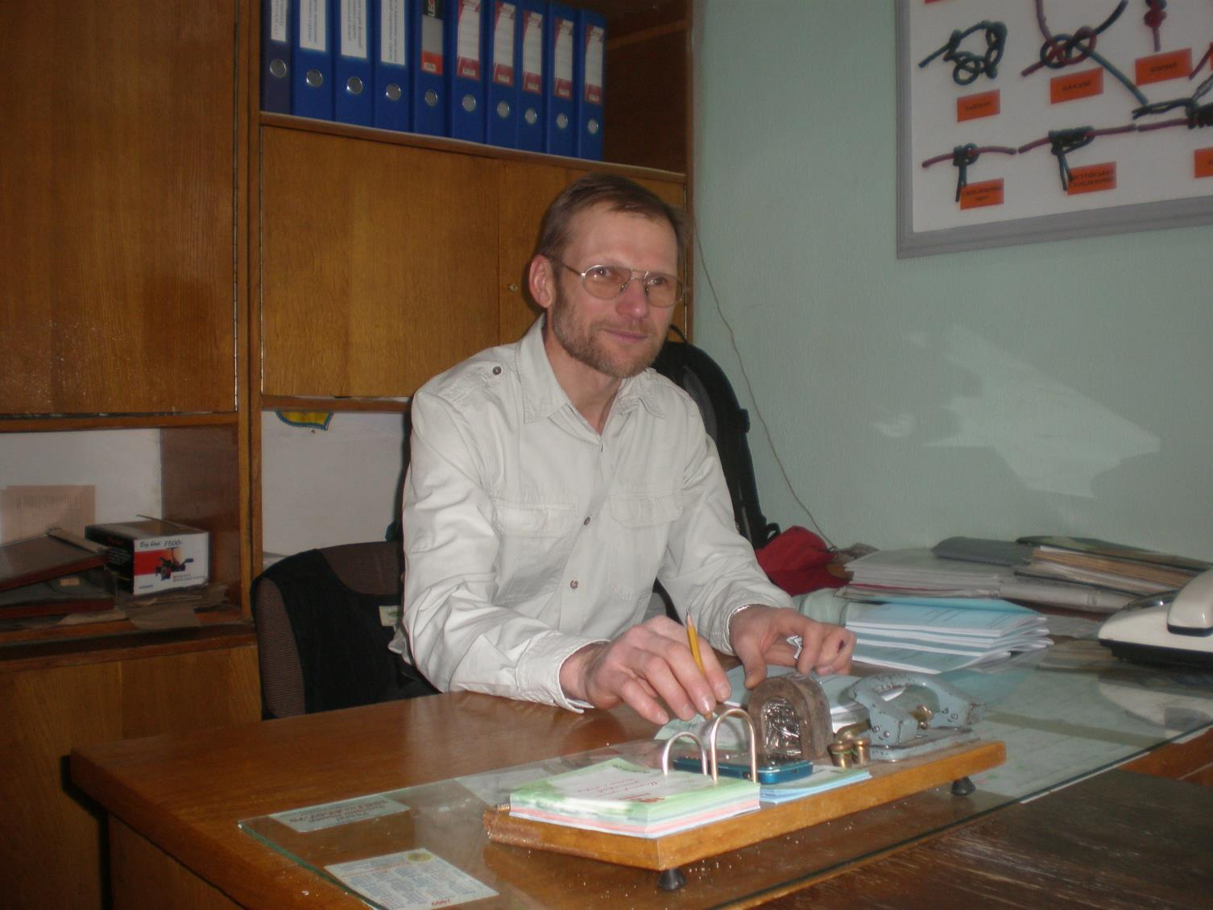
Романишин Роман Степанович

Slide 11
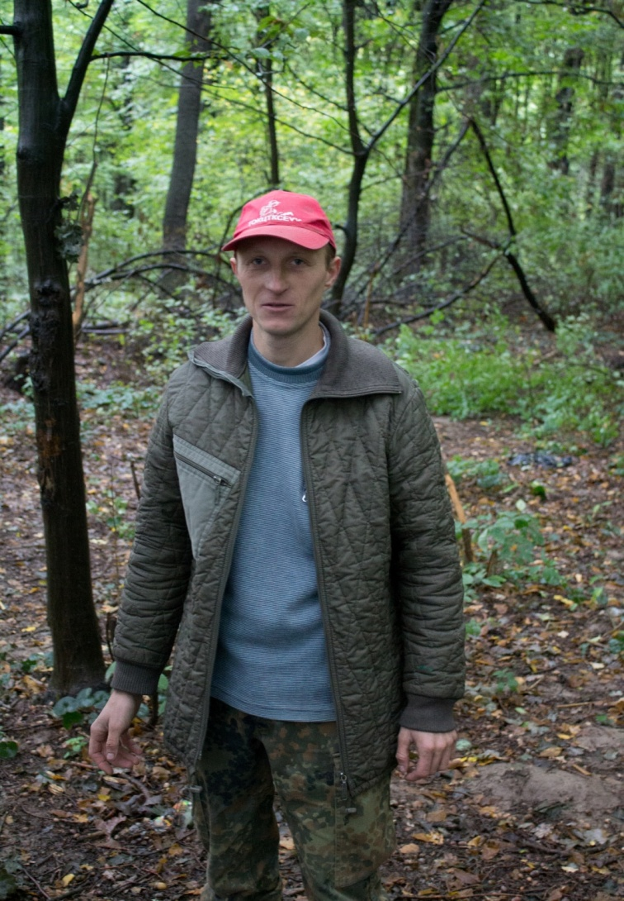
Роган Олег Мирославович

Slide 12
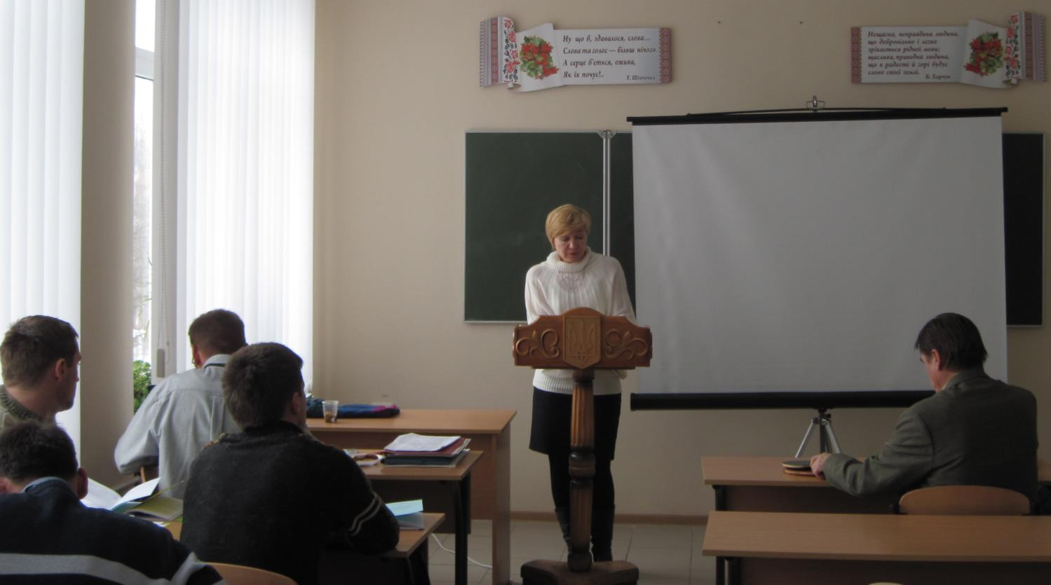
Стоянова Оксана Віталіївна

